Slide 1
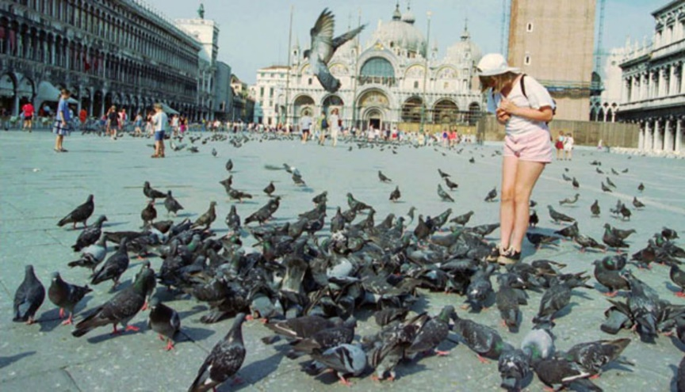
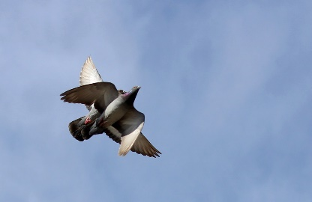
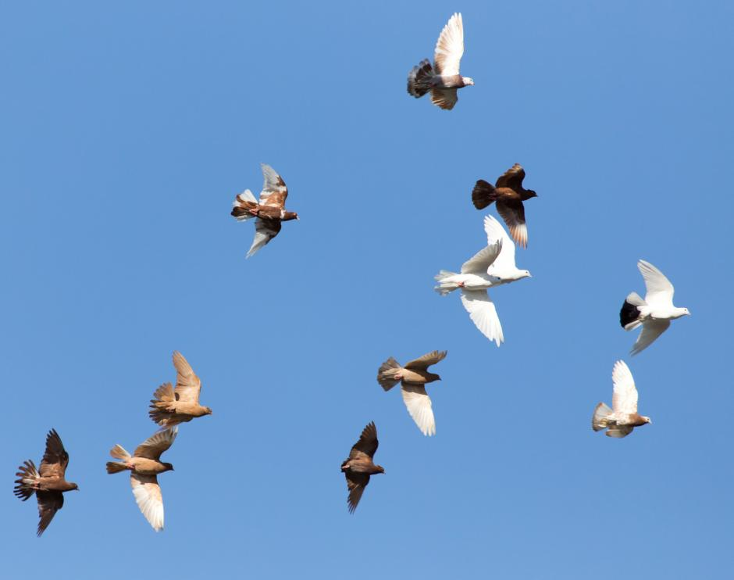
Duerne flyver
Klaus Rifbjerg
Duerne flyver af og til op
ingen ved rigtigt hvorfor.
Duerne flyver af og til bort
ingen ved rigtigt hvorhen.
Der står du på pladsen er pludselig alene
og hører dem klapre afsted
Duerne flyver hen over by’n
duerne flyver i flok.

Slide 2

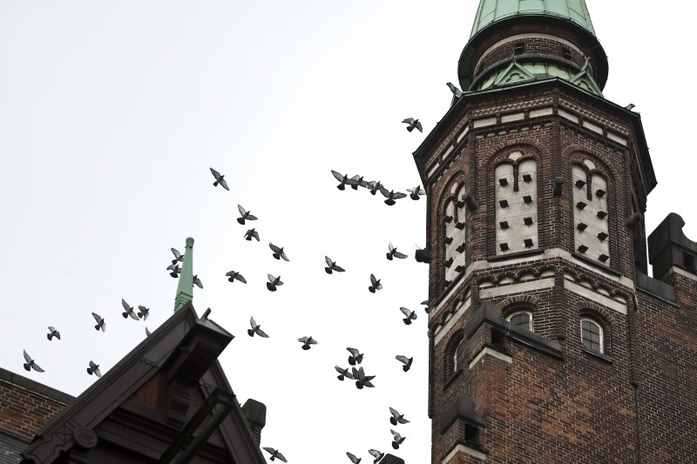
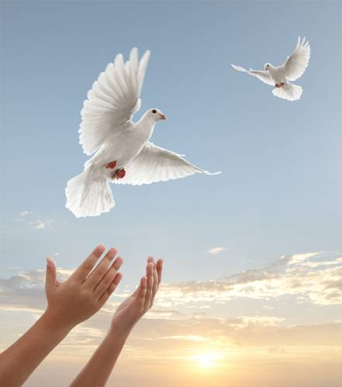
Så mærker du hjertet, der også vil lette
og drejer dig, stirrer mod tårnet og solen og
se ud af skiven, den glimtende blinde
er to hvide duer på vej.
Duerne flyver henover by´n
Flyver de hen til dig?
Til dig?

